Slide 1
Великий лётчик великой войны
А. И. Покрышкин
1913 - 1985
Работу выполнил:
ученик 4”Б” класса
МБОУ Лицей №113
Гарманов Иван

Slide 2
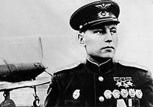
Александр Иванович Покрышкин
Актуальность –
родился в г.Новосибирске
Почётный житель г. Новосибирска
100 лет со дня рождения,
2013г. – год А. И. Покрышкина

Slide 3
Введение
Цель- проследить становление А. И. Покрышкина как лётчика-героя и показать, что его жизнь и судьба – пример военного и гражданского мужества.
Задачи:
Познакомиться с биографией героя.
Проанализировать исторические хроники и боевой путь А. И. Покрышкина, как условие формирования качеств личности героя.
Провести анкетирование с целью выявления осведомлённости о Покрышкине.
Собрать материал об увековечивании памяти героя в Новосибирске.
Обобщить материал в письменном виде для выступления перед сверстниками.

Slide 4
Героями не рождаются, а героями становятся.
«Буду делать всё, но стану только лётчиком!»
«Подвиг требует мысли, мастерства и риска»
12 лет – детская мечта
1933 г. – 3-ю Пермская военная школа авиационных техников
1934 г. – Курсы усовершенствования техсостава ВВС РККА имени К.Е. Ворошилова в Ленинграде
1938 г. – лётная подготовка в аэроклубе
1939 г. - Краснознамённая Качинская авиашкола пилотов им. А. Ф. Мясникова
Выдержка;
Целеустремлённость;
Любовь к чтению;
Глубокий аналитический ум;
Настойчивость;
Творческая увлечённость;
Спортивный дух и тренировки.

Slide 5
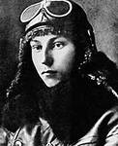
Начало войны
23 июня 1941г. – сбивает первый Ме - 109.
«Тактика истребителей в бою»
«Не голову надо сложить, а победить врага»

Slide 6
Знаменитая сотка
1942г. «облёт» Р-39 «Аэрокобра»
Больше всего самолётов А. И. Покрышкин сбил на этом самолёте, который он сам и модернизировал.

Slide 7
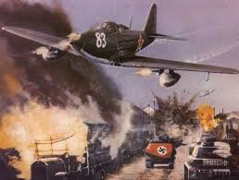
Бои над Кубанью
Самая крупная и ожесточённая во всей истории воздушных войн была битва над Кубанью весной 1943 г.
29 апреля 1943 г. - легендарный бой.
Восьмерка ведомых
А. И. Покрышкиным «аэрокобр» рассеяла и повернула назад 3 эшелона Ю – 87 (81 самолёт).

Slide 8
Первая звезда Героя- 24 мая 1943 года
24 мая 1943 года
А. И. Покрышкину было присвоено
звание Героя Советского Союза.

Slide 9
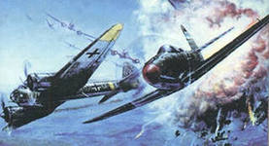
Ас в небе
Майор Покрышкин разработал и лично испытал в бою новые приёмы воздушного боя, такие, как, например, выход из –под обстрела на вираже нисходящей бочкой с резкой потерей скорости – противник при этом чаще всего проскакивал вперёд и сам попадал в прицел.

Slide 10
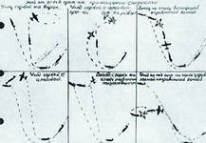
«Высота – скорость – маневр – огонь» - с 1943 г.основа действий истребительной авиации

Slide 11
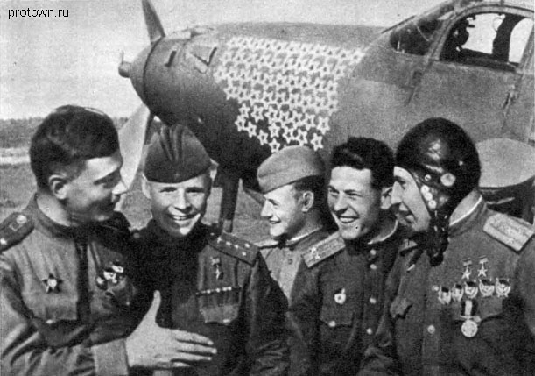
Вторая звезда Героя
24 августа 1943 года А. И. Покрышкину вторично присвоено звание Героя Советского Союза

Slide 12
Третья звезда Героя
19 августа 1944 года
за 550 боевых вылетов и
53 сбитых самолёта.
А. И. Покрышкин оставался единственным трижды Героем до дня Победы над Германией.
Первый трижды Герой Советского Союза

Slide 13
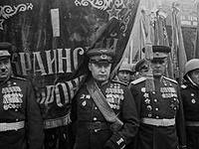
Парад Победы
24 июня 1945 года на Параде Великой Победы Покрышкин гордо нёс Знамя 1 – го Украинского Фронта по Красной площади

Slide 14
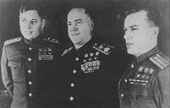
И это всё о нём
«Храбрый из храбрых, вожак , лучший советский ас.»
(Из наградного листа)
«Суворов в бою» (Соратники, однополчане)
«…не только человек большой личной храбрости,
но и искуснейший организатор боевых действий»
( Маршал Конев)
«…самородок, благородный сплав из лучших природных качеств человека» (Герой Советского Союза, однополчанин Н. Трофимов).
…у которого «учимся воевать и жить, быть человеком» (Трижды Герой Советского Союза, ученик А. Покрышкина , И. Кожедуб)

Slide 15
«Парень из нашего города»
Опрос Благотворительного фонда «Мемориальный комплекс маршала А. И. Покрышкина»
2005 год
Опрос учащихся Лицея №113
2013 год

Slide 16
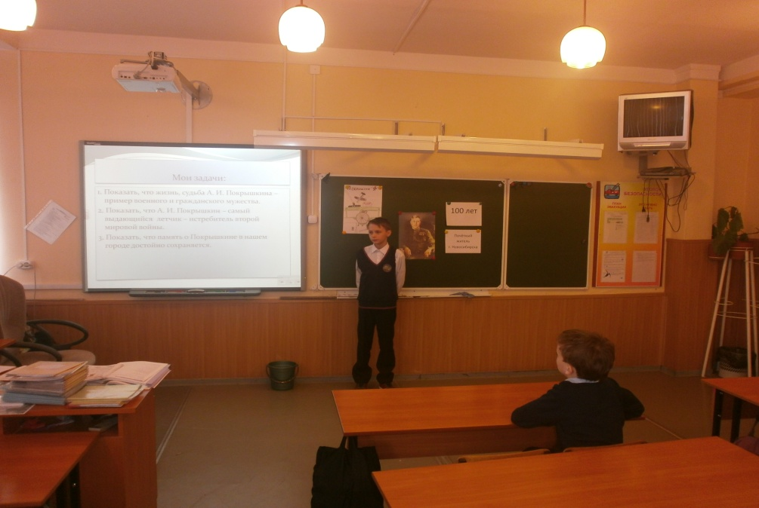
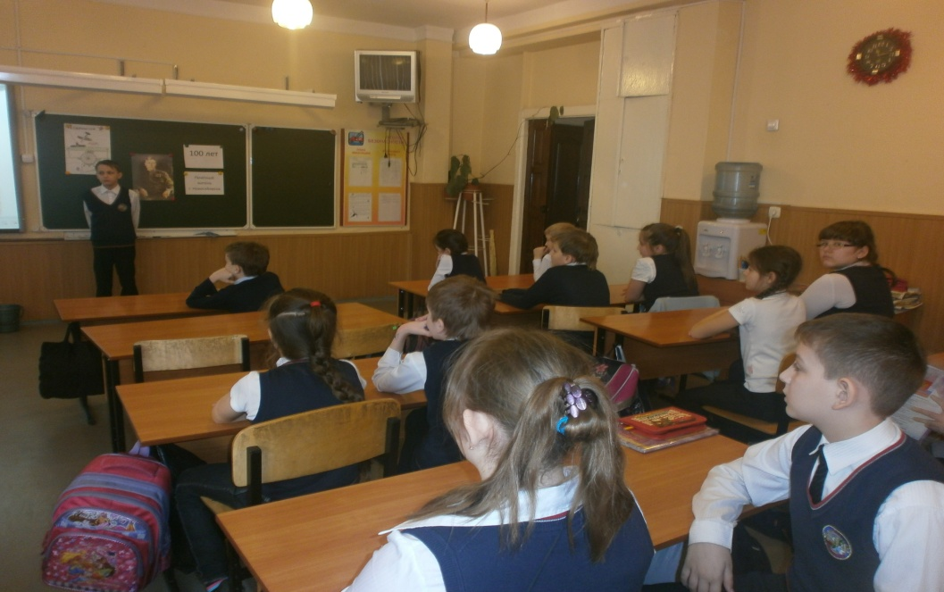

Slide 18
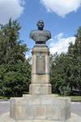
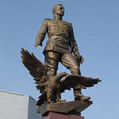
Чтобы помнили
6 ноября 1949 года установлен бронзовый бюст герою
8 мая 1985 года на площади Карла Маркса открыт памятник
А. И. Покрышкину

Slide 19
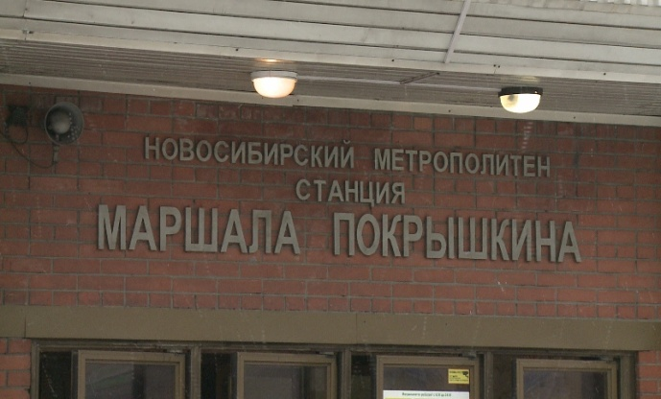
Чтобы помнили
Как сообщает пресс-центр мэрии Новосибирска, на станции к 6 марта появятся два тематических витража. На одном будут изображены самолеты, на другом - схема Солнечной системы, в которой есть малая планета Покрышкин.
Под потолком станции появится макет самолета, на котором летал герой-новосибирец. В вестибюле станции на входе с четной стороны ул. Гоголя будет установлен бюст Александра Покрышкина, изготовленный автором памятника летчику на пл. Маркса Михаилом Переяславцем. Таблички с названием станции заменят на новые - дополненные звездами героя Советского союза.

Slide 20
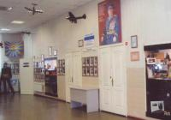
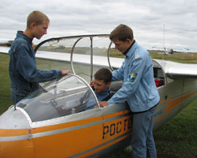
Чтобы помнили
Его имя присвоено:
2009 г. - Сибирскому авиационному кадетскому корпусу г. Новосибирска,
2004 г. - Новосибирскому авиационному учебному центру,
1980 г. - профессиональное училище № 2 (с 2010 года — Новосибирский техникум металлургии и машиностроения).
1994 г. - в Новосибирском техникуме металлургии и машиностроения существует музей, посвященный А. И. Покрышкину.
1998 г. – музей авиации
29 января 2013 года была запущена электронная библиотека маршала Покрышкина.

Slide 21
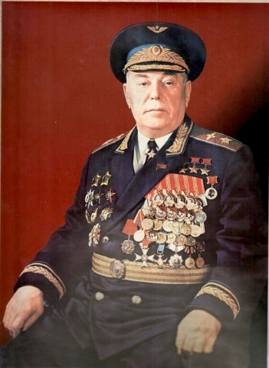
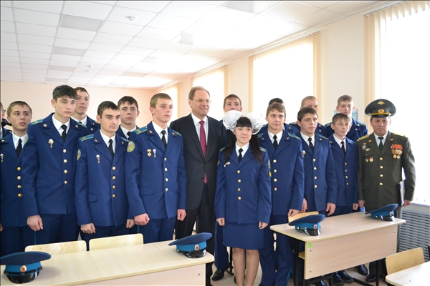
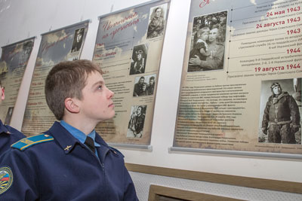
Маршал Покрышкин
А. И. Покрышкин символ Победы в Великой отечественной войне. Он был настояшим всенародным героем, в котором ярко проявились – смелость, стойкость и благородство.
Мы должны знать таких людей, знать их жизнь и подвиги, чтобы самим быть ответственными, нравственными, высокообразованными.

